Slide 1
人工智能导论
深度学习
汤达荣
2024/9/9
tdr1991@outlook.com

Slide 2

https://mp.weixin.qq.com/s/vMBq-S-NPwNXhh4XlVSJiA

Slide 3
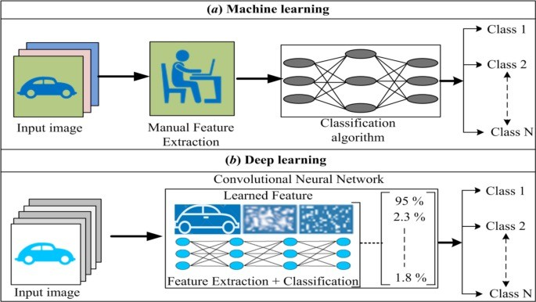
经典机器学习 vs 深度学习
Source: Bhatt, Chandradeep, et al. "The state of the art of deep learning models in medical science and their challenges." Multimedia Systems 27.4 (2021): 599-613.

Slide 4
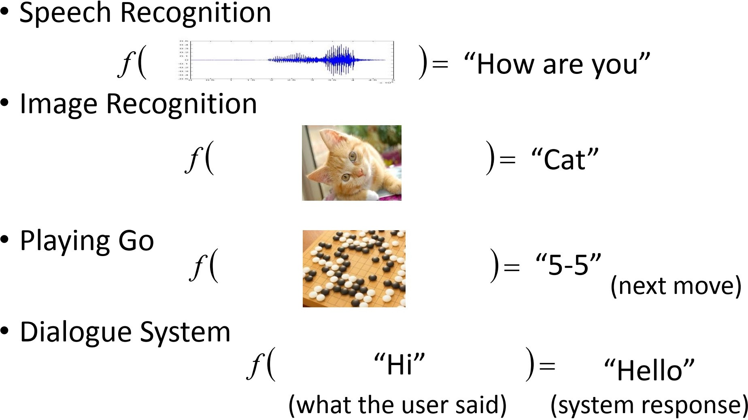
机器学习
机器学习：寻找合适的函数 f (·)，完成特定任务

Slide 5
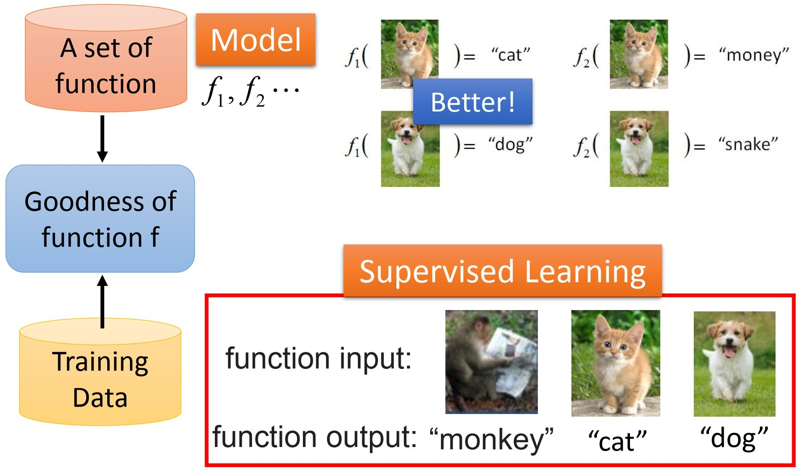
机器学习

Slide 6
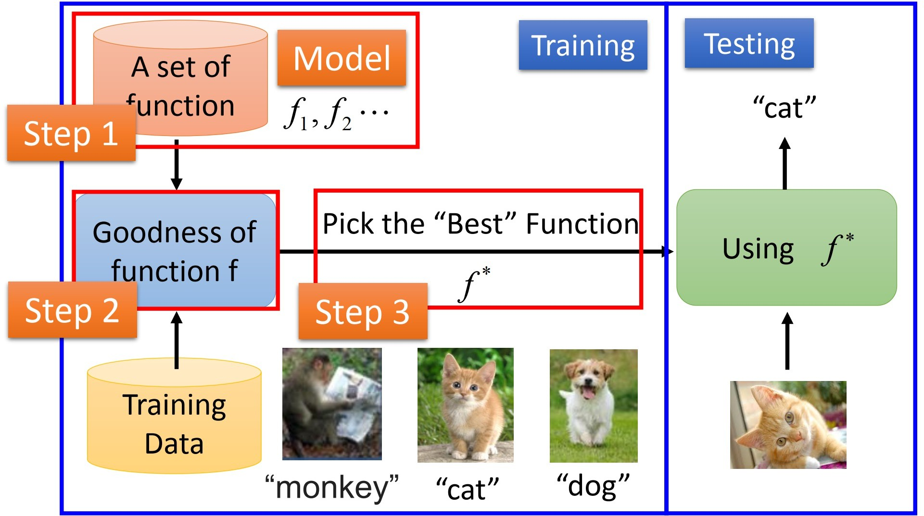
机器学习

Slide 7

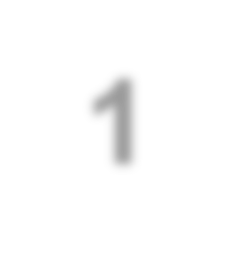








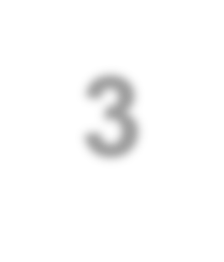



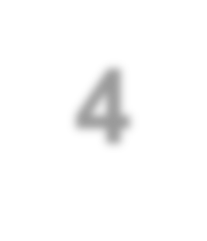



1
人工神经网络
2
卷积神经网络
提纲
3
循环神经网络
4
生成对抗网络

Slide 8
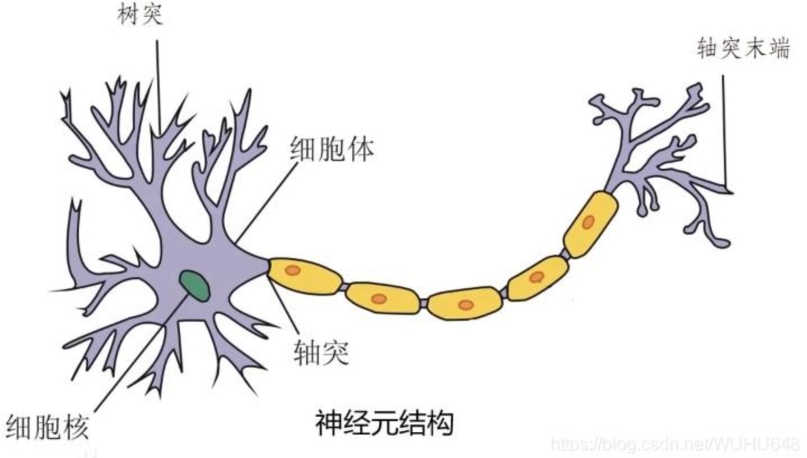
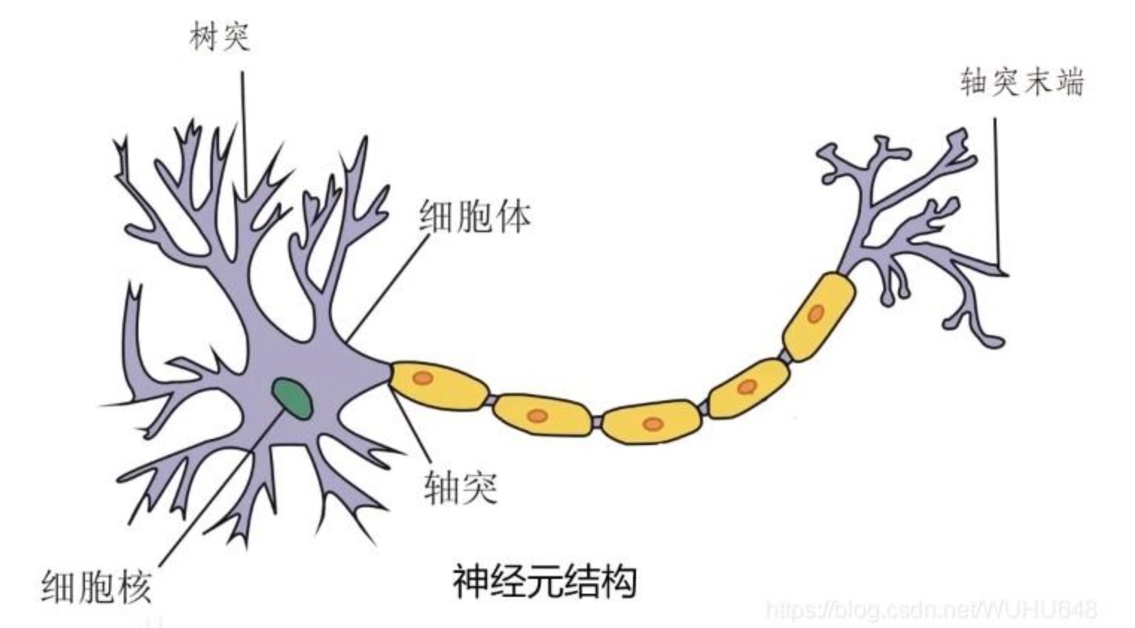
神经元结构
人的大脑有10¹¹个神经元，每个神经元与其他神经元之间大约有1000个连接，大脑内连接数量约为10¹⁴
输入信息
输出信息

Slide 9
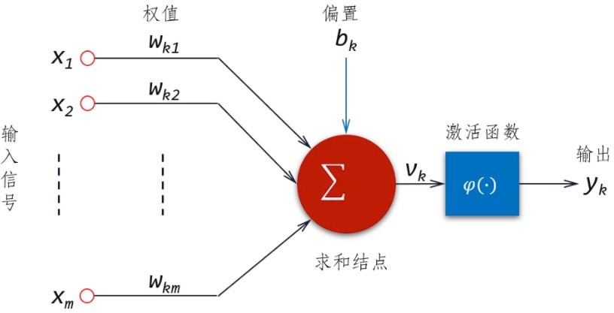
神经元的数学模型
1943年，美国神经心理学家McCulloch和数学家Pitts提出了神经元的数学模型（M- P模型）

Slide 10
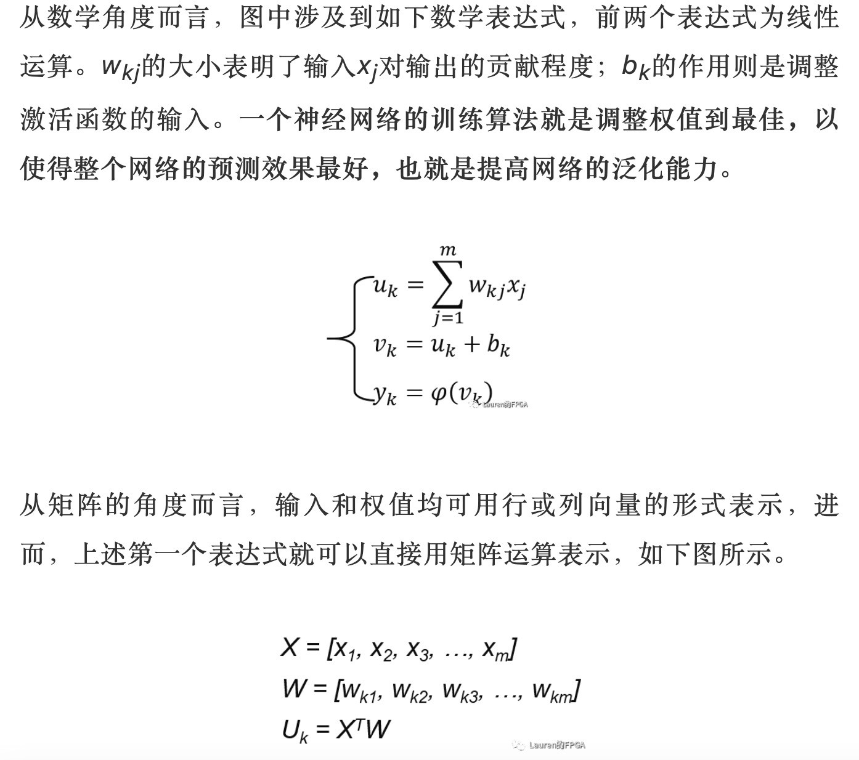
神经元的数学模型

Slide 11
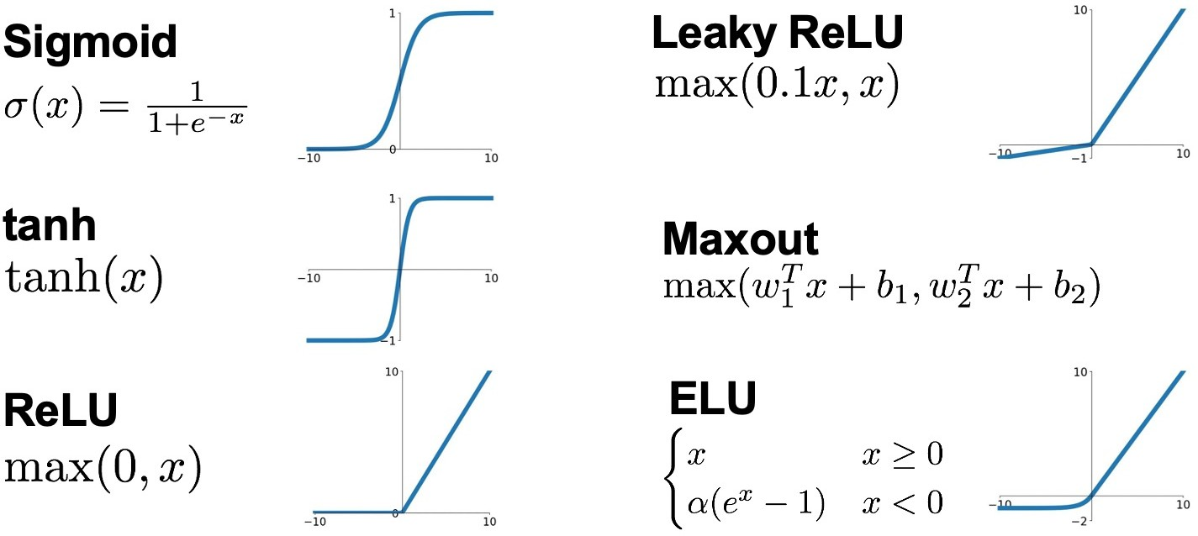
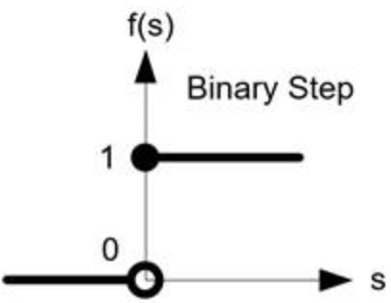
非线性激活函数
激活函数是一种非线性函数，作用是帮助神经网络解决非线性问题。类似于人神经元与神经元接触处，当上一个神经元产生足够大的电势差，电信号才能传输到下一个神经元
阶跃函数
其他常用激活函数

Slide 12
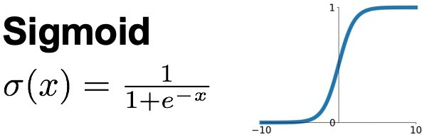
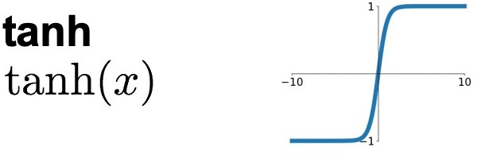
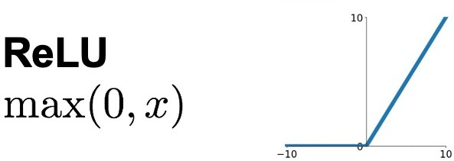
非线性激活函数
缺点：梯度消失：当x较大或较小时，Sigmoid函数 / tanh函数 变的十分平坦，梯度也会趋近于0，权重更新很慢，神经网络就很难学到东西。
缺点：如果前向传播值小于零，会出现梯度不更新：如果前向传播值小于0，反向传播无法计算梯度，权重无法更新，神经网络不能学习。
Rectified Linear Unites

Slide 13
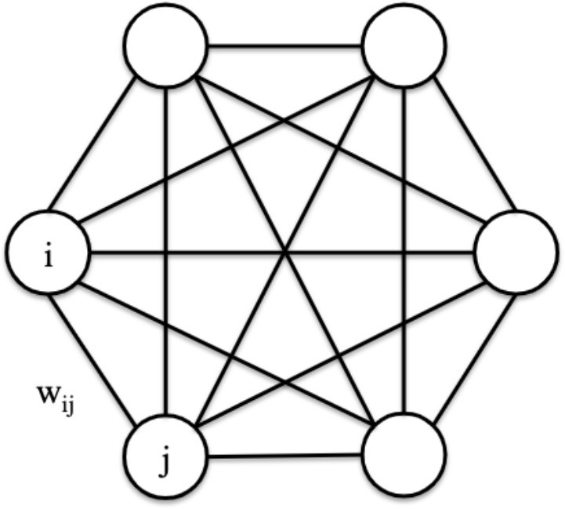
神经网络的结构
前馈型神经网络：各神经元接受前一层的输入，并输出给下一层，没有反馈。BP
神经网络、卷积神经网络都属于前馈型
反馈型神经网络：存在一些神经元的输出经过若干个神经元之后，再反馈到这些神经元的输入端。最典型的反馈神经网络是 Hopfield神经网络，是一种全互联神经网络，每个神经元都与其他神经元相连。
Hopfield 神经网络

Slide 14
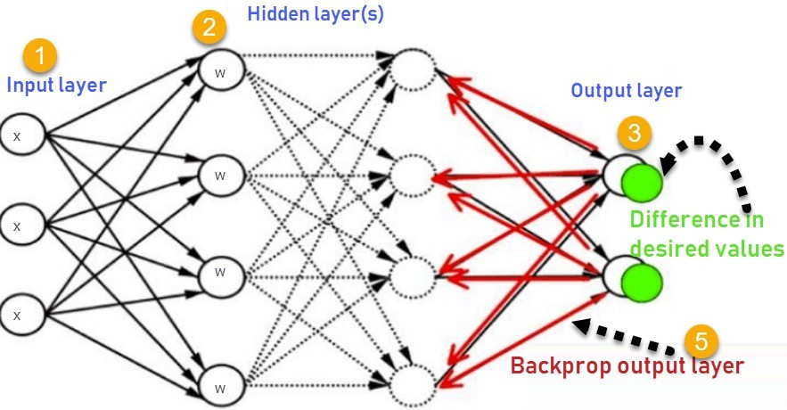
BP神经网络
BP神经网络（Back-propagation neural network）：多层前向网络

Slide 15
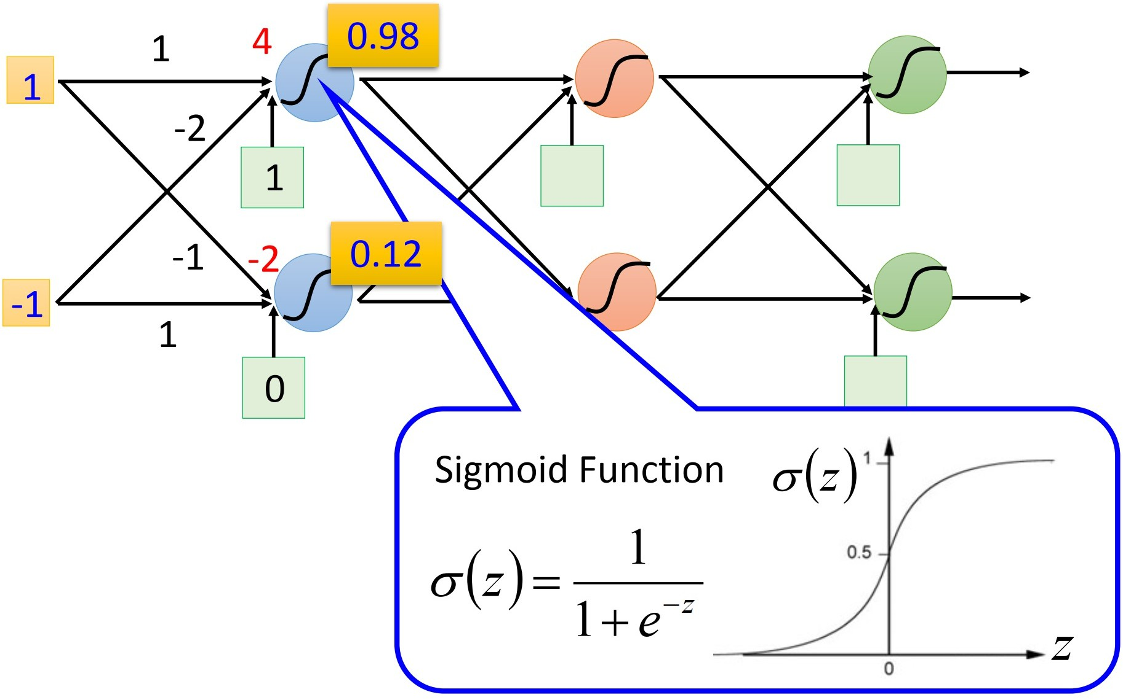
BP神经网络
前向过程 Feed-Forward

Slide 16
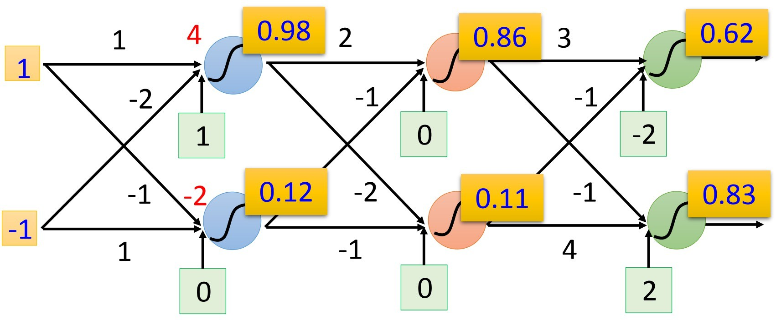
BP神经网络
前向过程 Feed-Forward

Slide 17
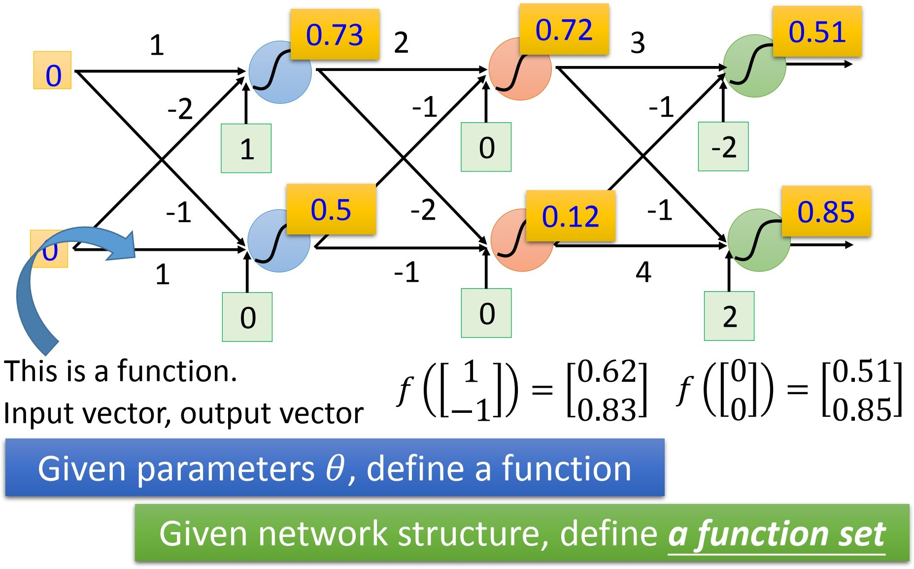
BP神经网络
前向过程 Feed-Forward

Slide 18
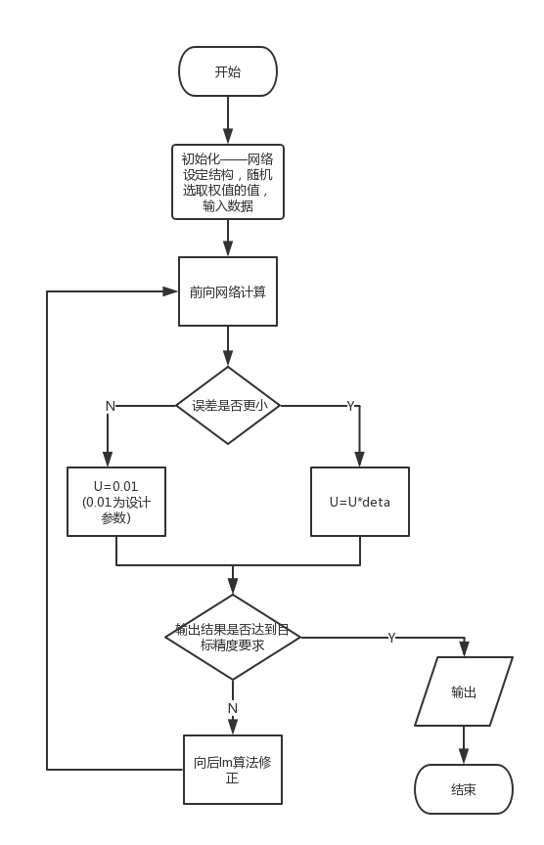
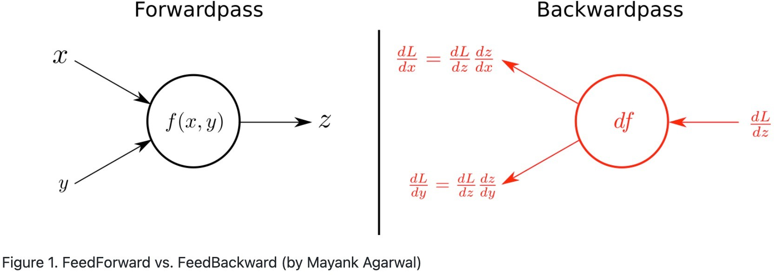
BP神经网络

Slide 19
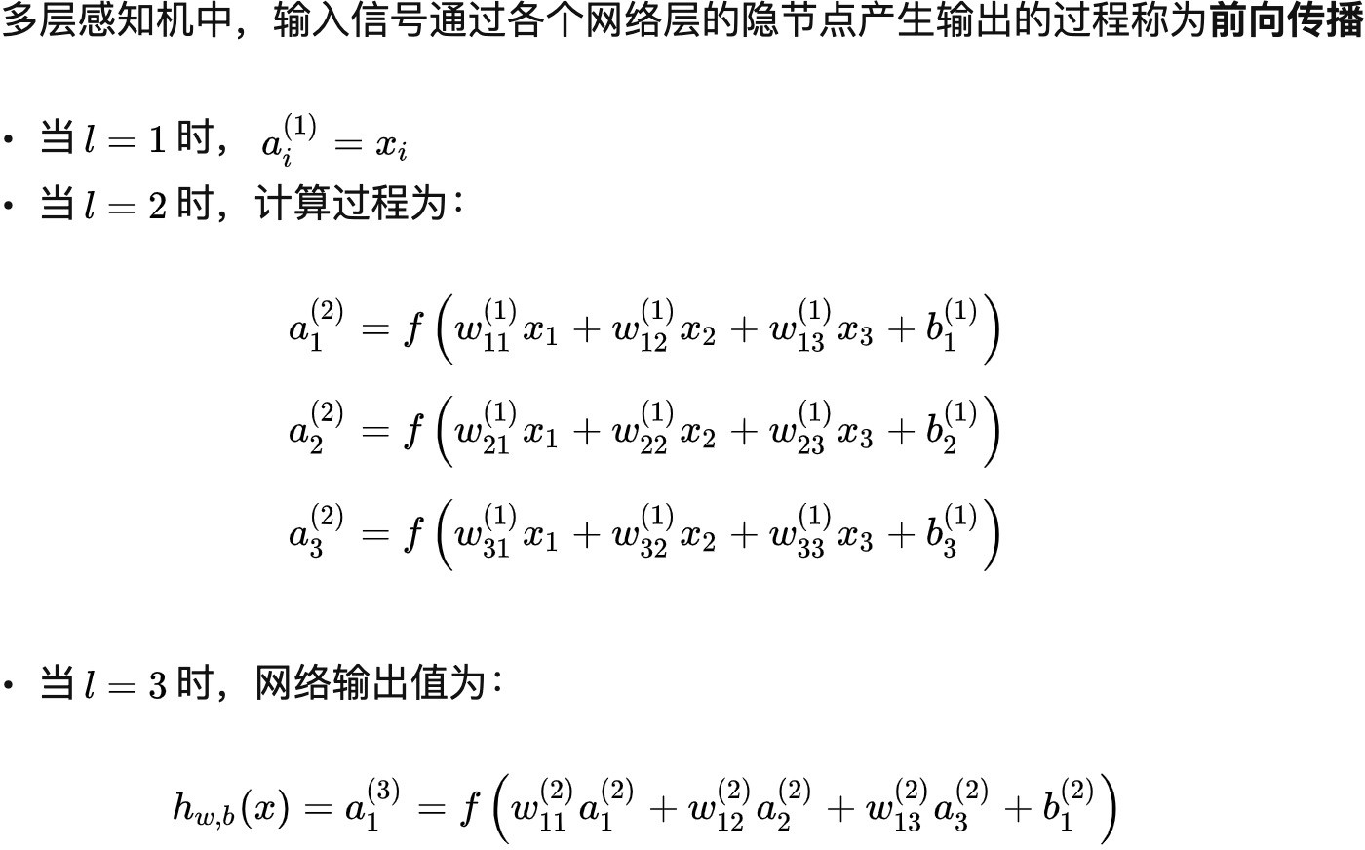
BP神经网络

Slide 20
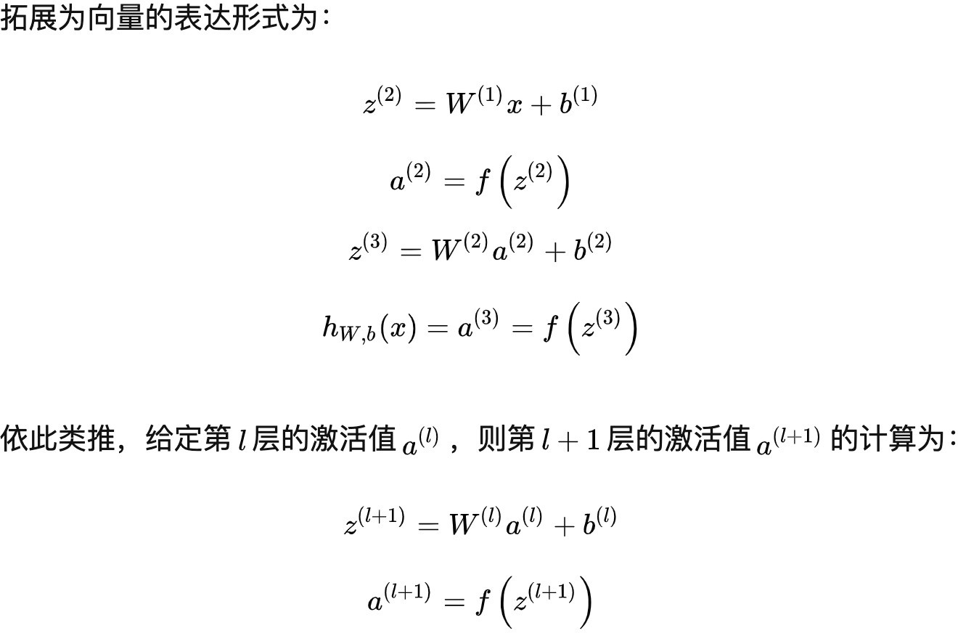
BP神经网络

Slide 21
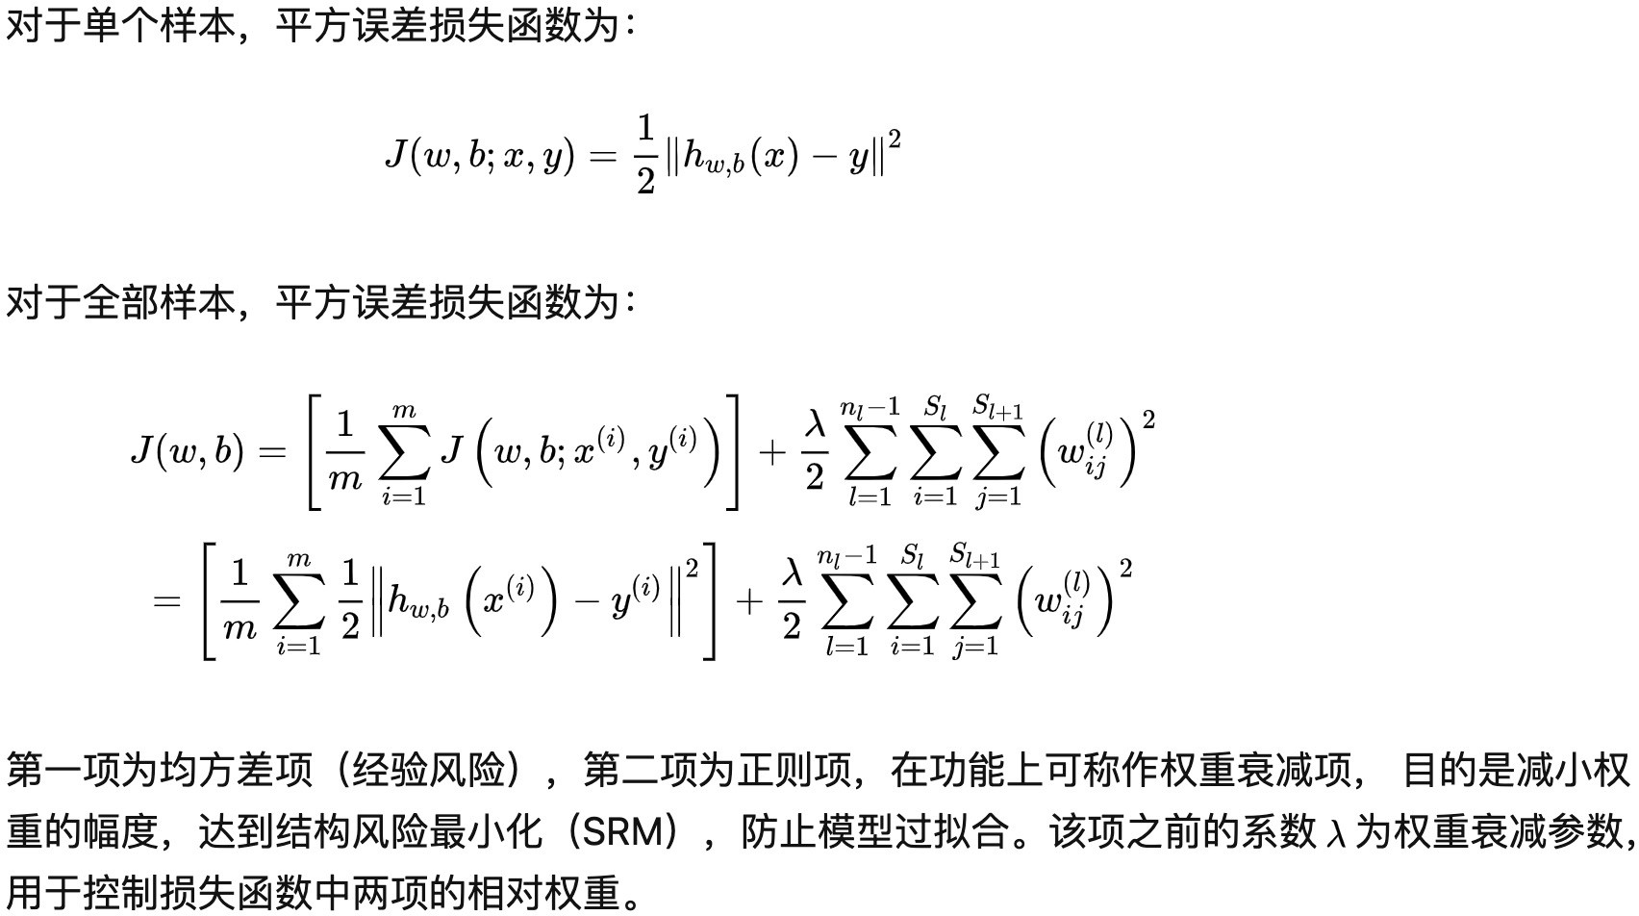
BP神经网络
回归问题的损失函数

Slide 22
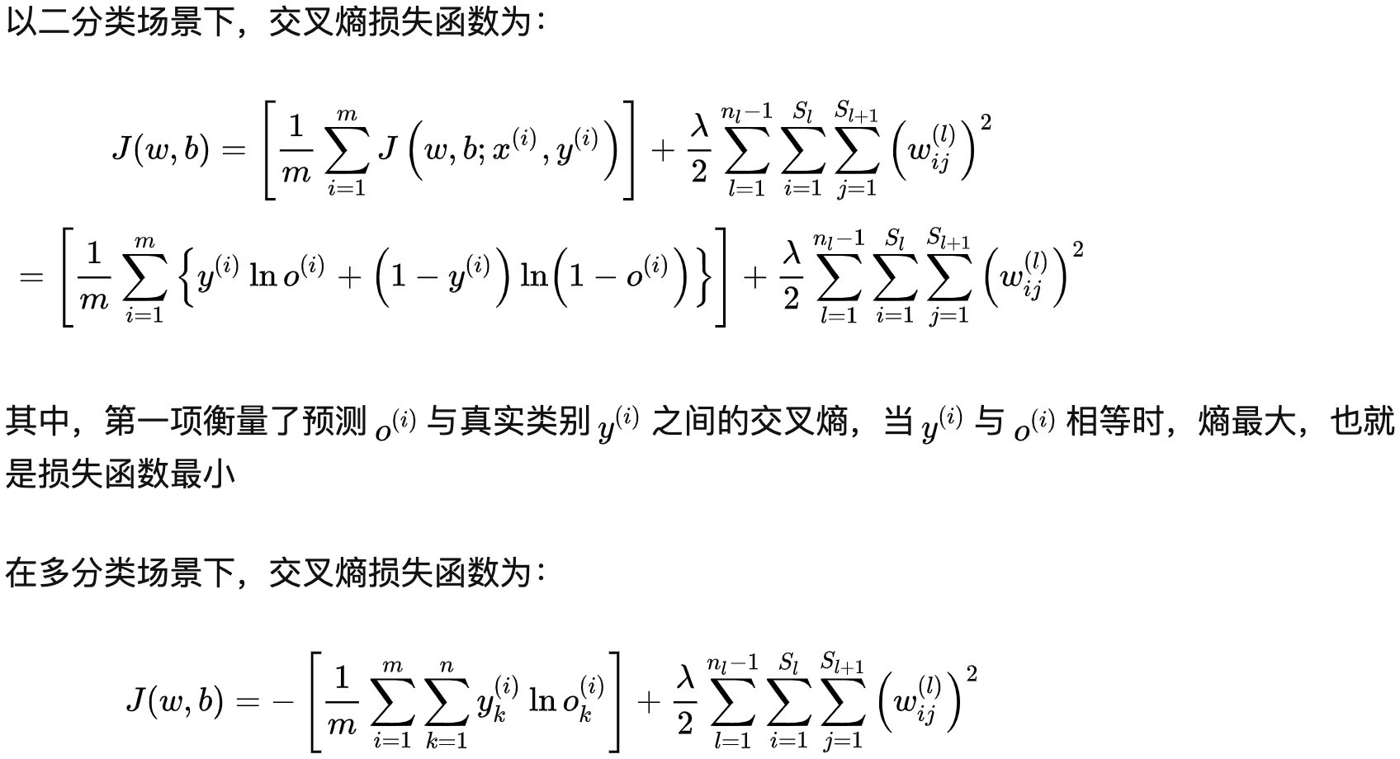
BP神经网络
多分类问题的损失函数

Slide 23
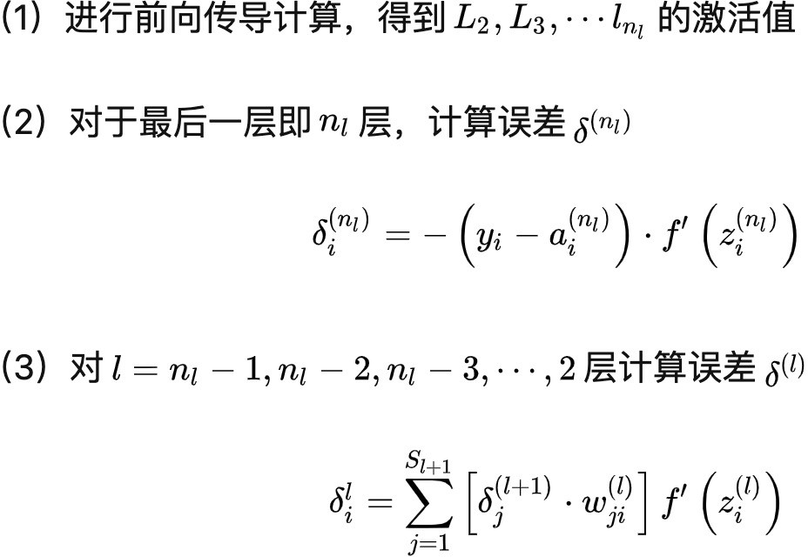
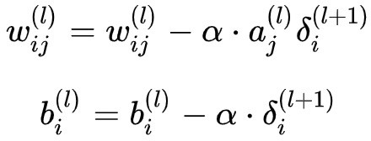
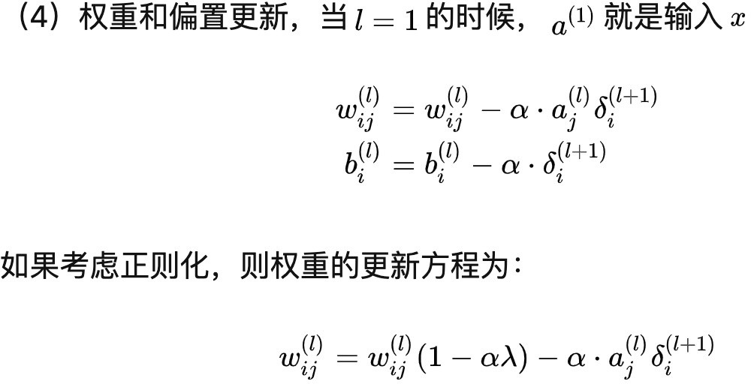
BP神经网络
梯度下降方程
算法流程

Slide 24
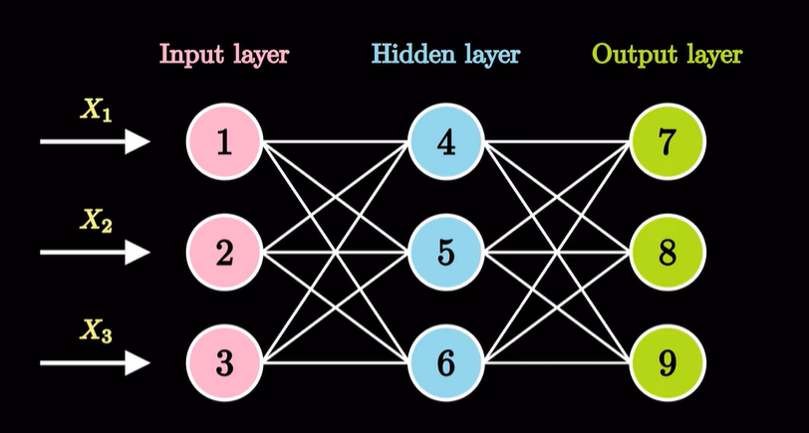
BP神经网络可视化
https://www.bilibili.com/video/BV1zV4y1R7B4/?vd_source=89d0bbc7a0e62ff88842d9bd62600f69

Slide 25
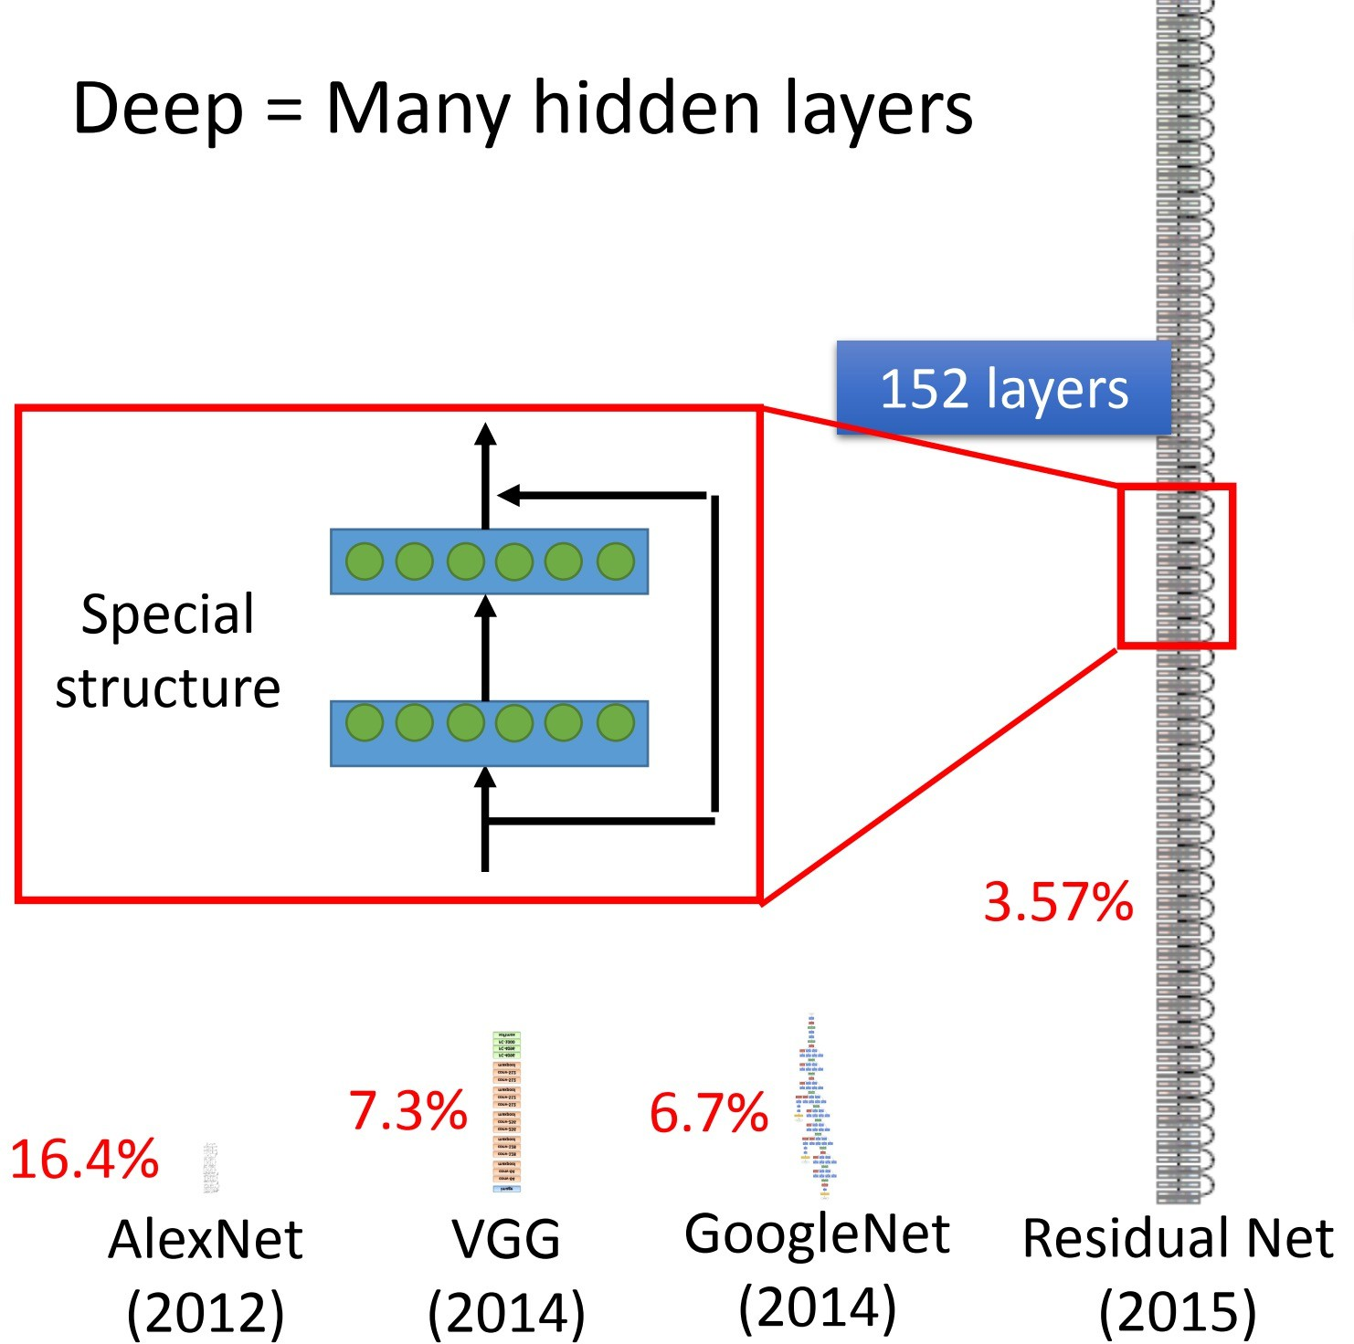
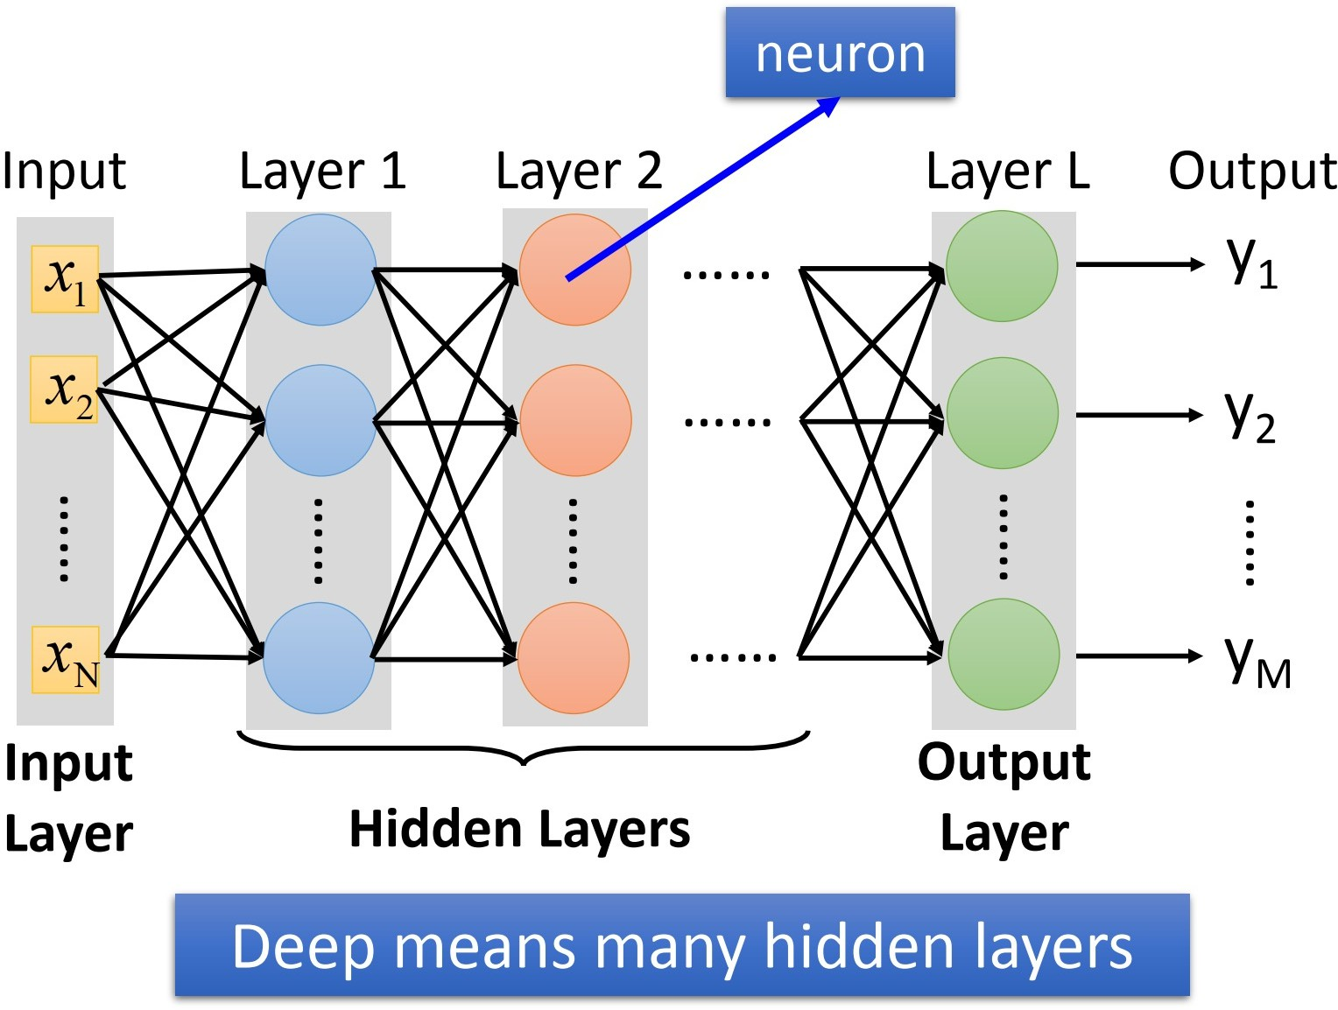
深度神经网络 – 更多隐藏层！

Slide 26
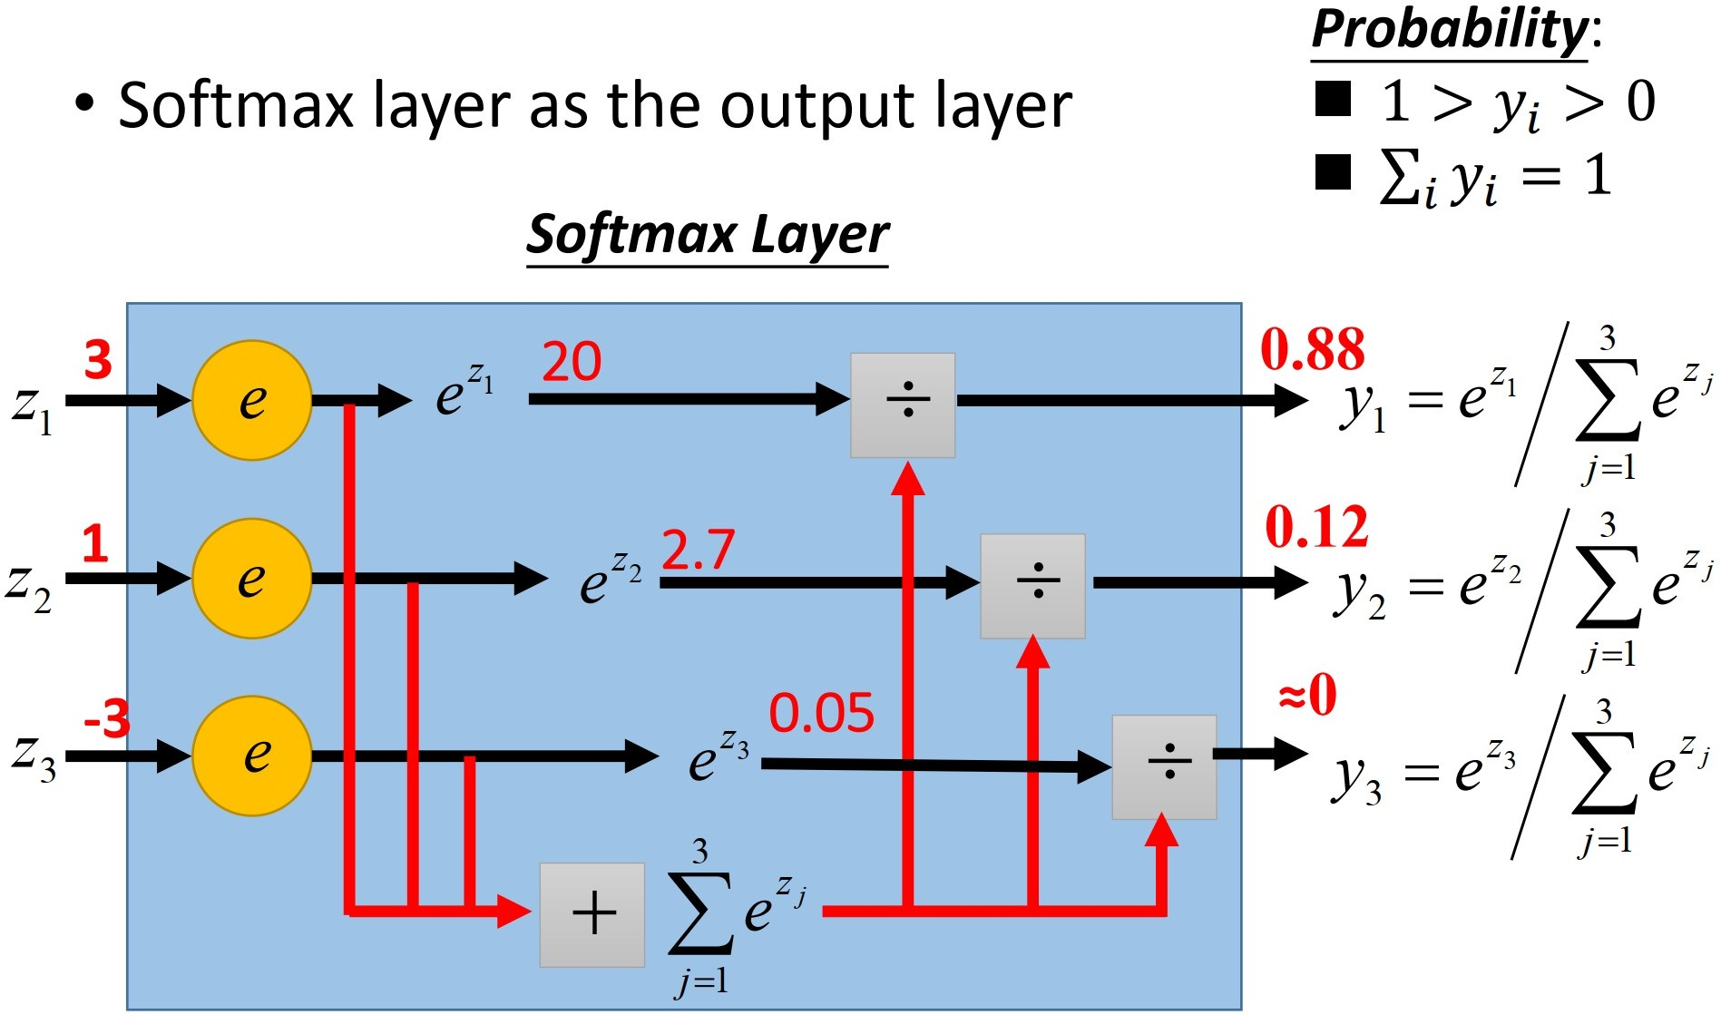
深度神经网络 – Softmax

Slide 27
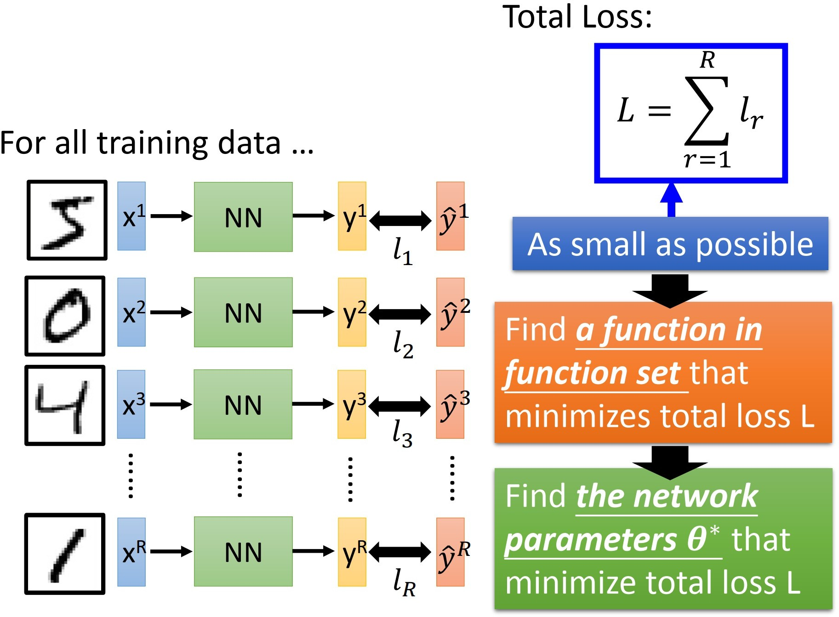
深度神经网络 – 损失函数

Slide 28
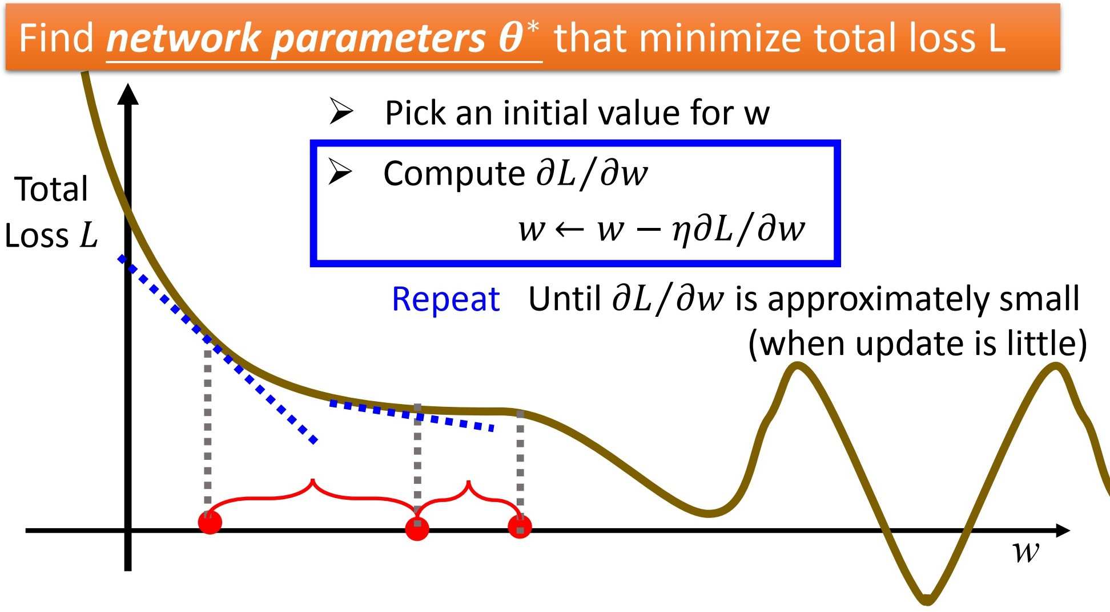
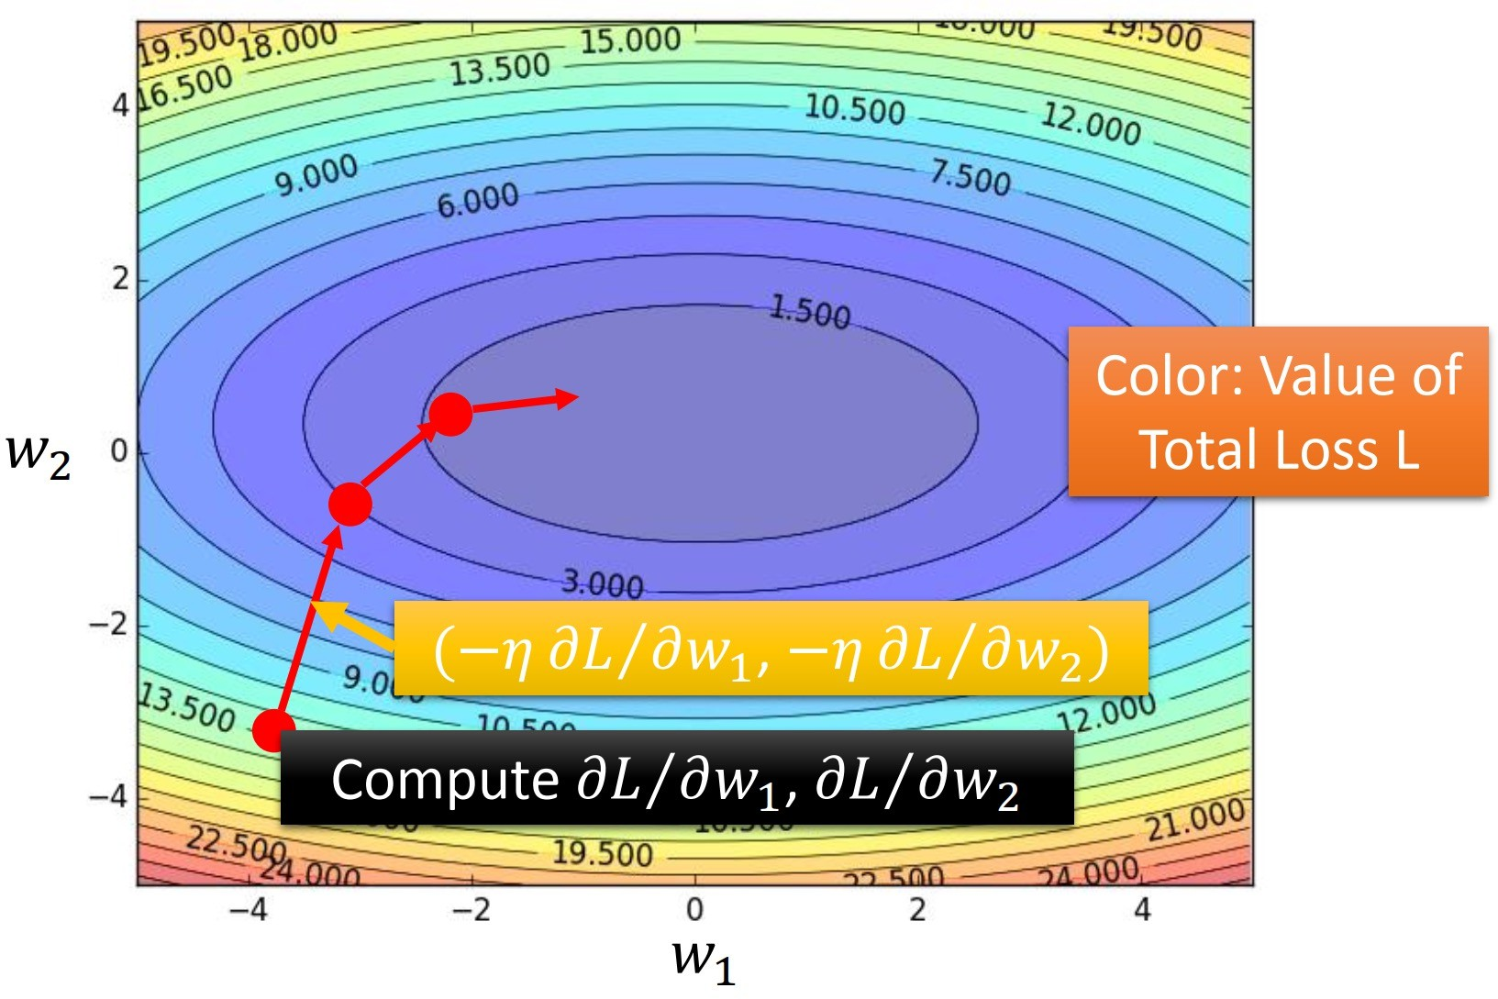
深度神经网络 – 梯度下降

Slide 29
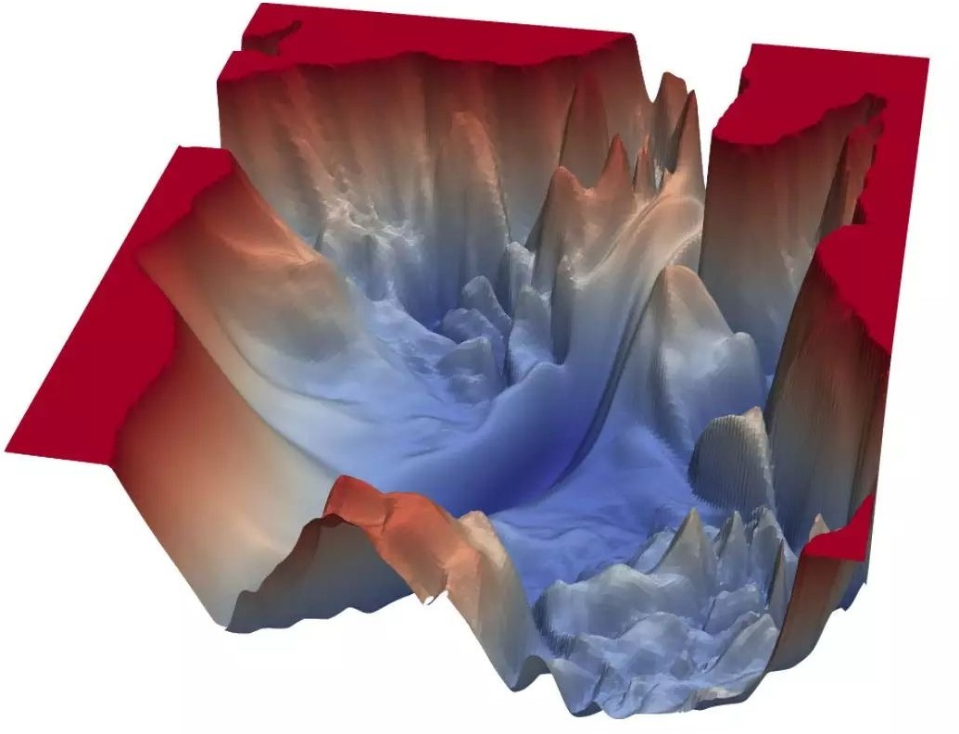
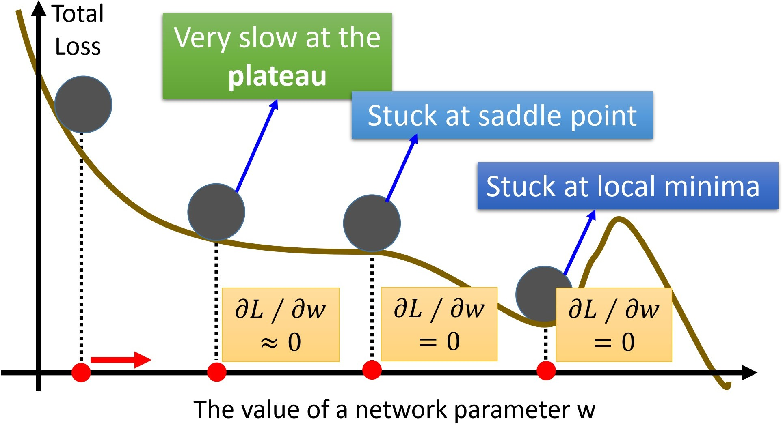
深度神经网络 – 梯度下降

Slide 30
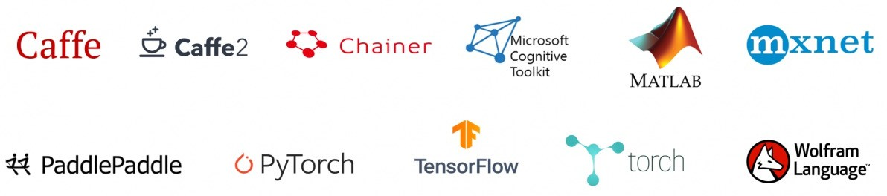
深度神经网络 – 后向传播
实现复杂神经网络后向传播计算的工具包

Slide 31
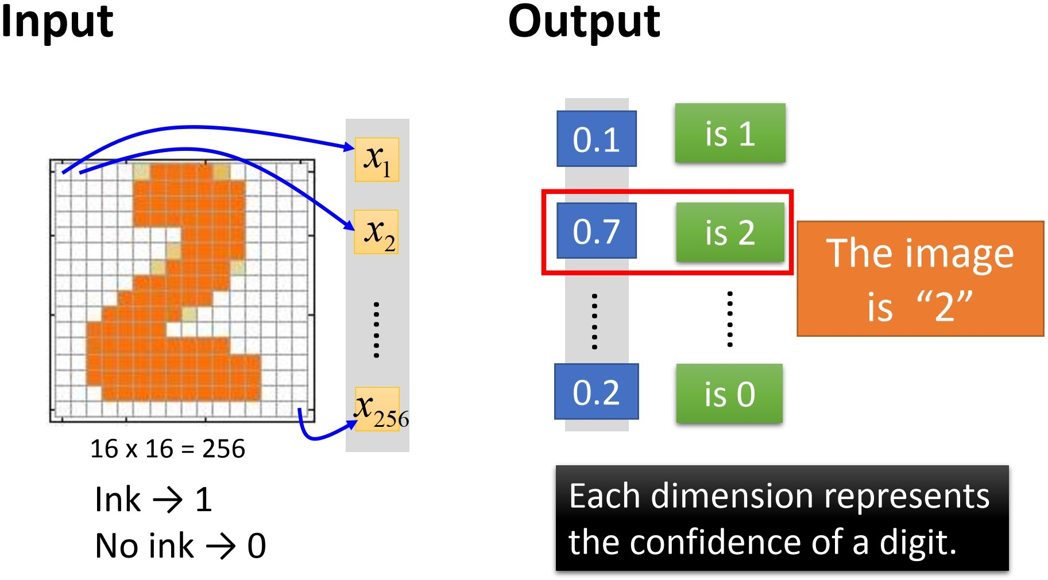
构建深度神经网络

Slide 32
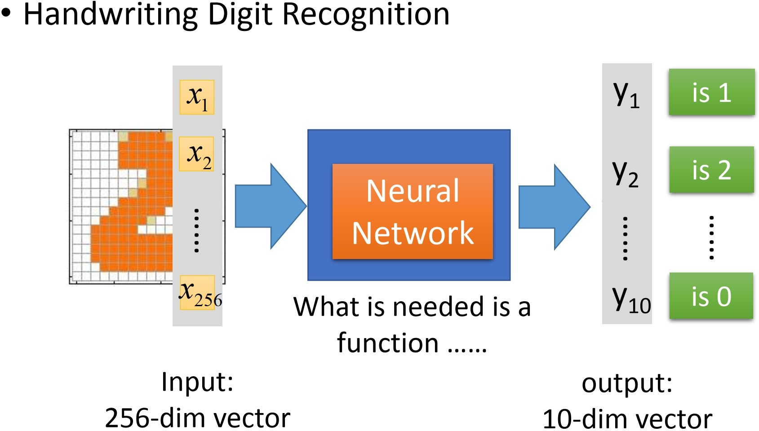
构建深度神经网络

Slide 33
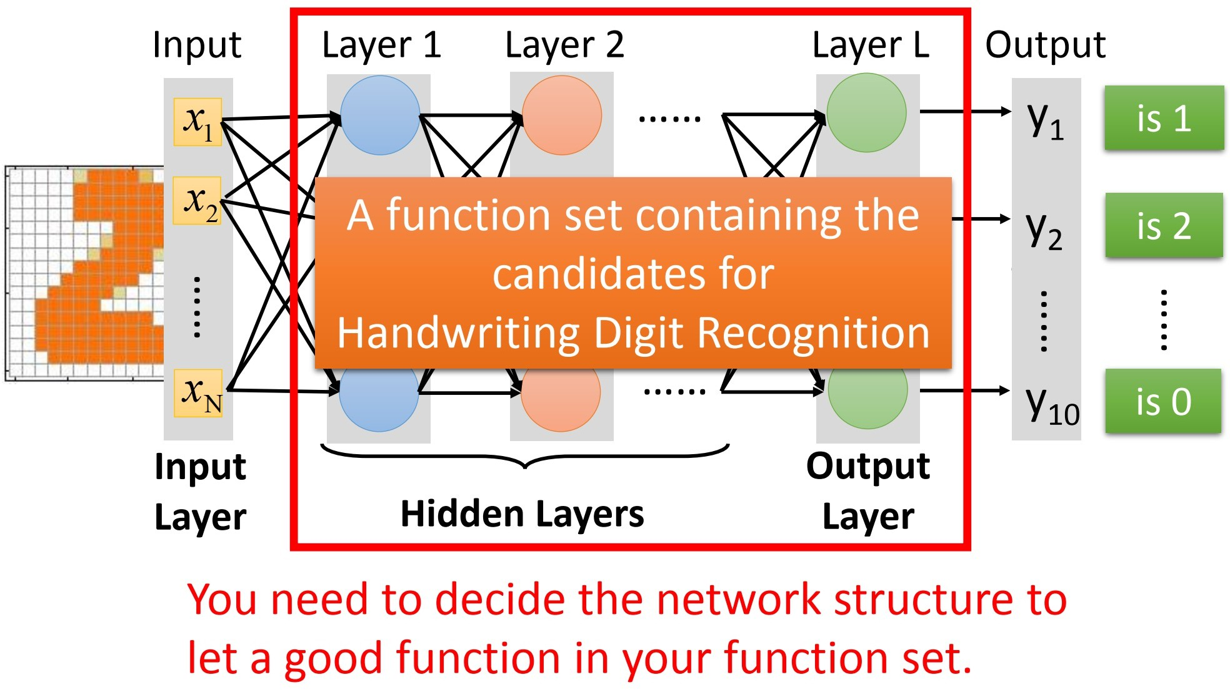
构建深度神经网络

Slide 34
1
人工神经网络
2
卷积神经网络
提纲
3
循环神经网络
4
生成对抗网络

Slide 35
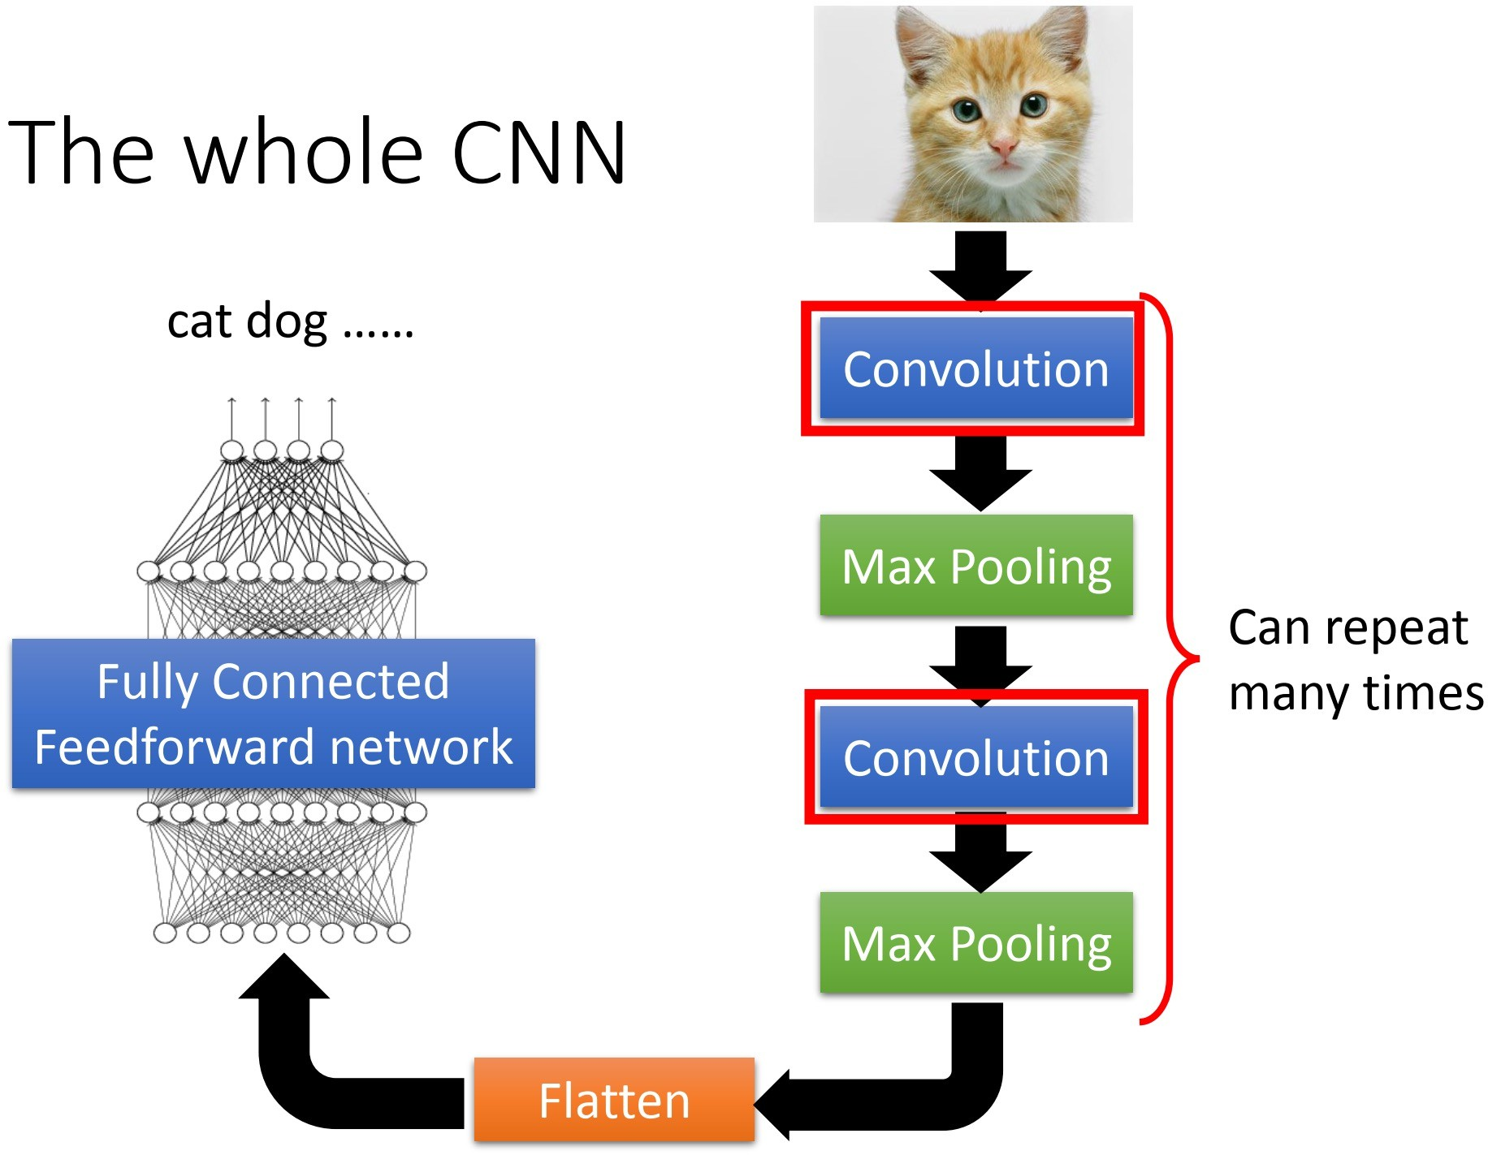
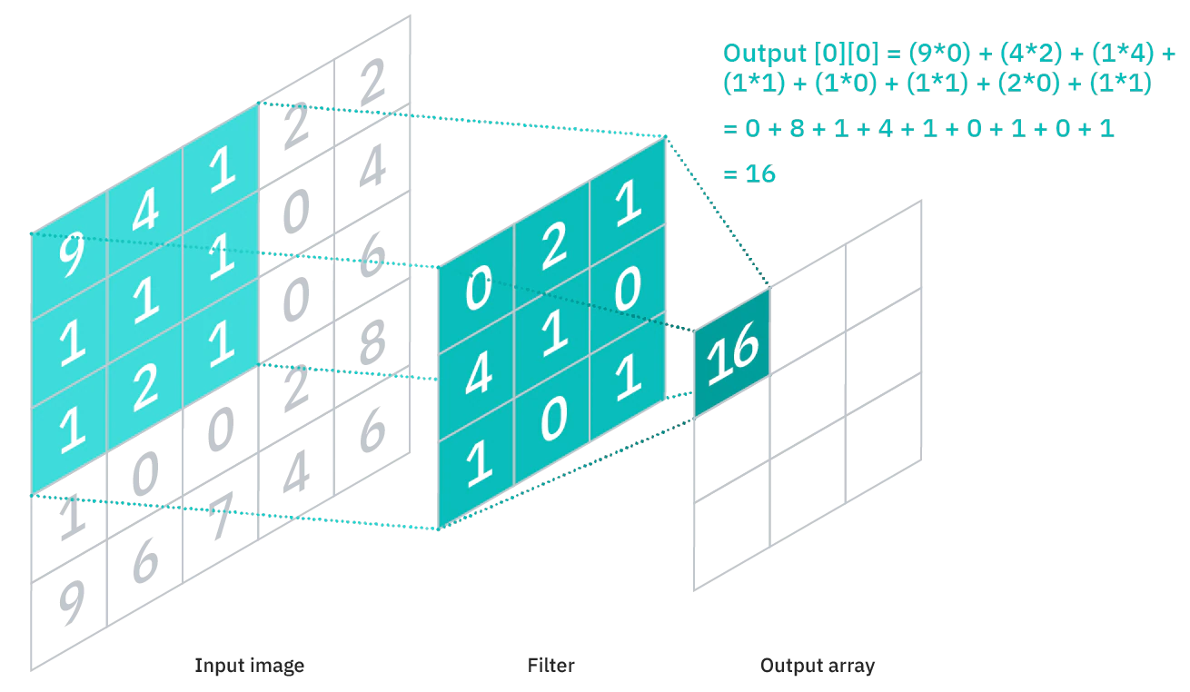
卷积神经网络基本结构
卷积神经网络（Convolutional Neural Networks）

Slide 36
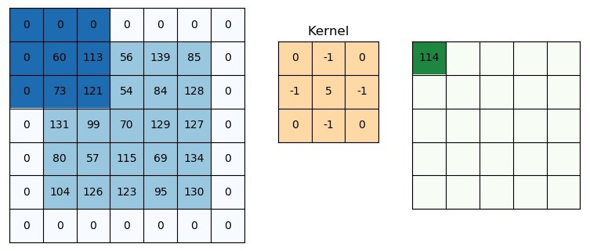
卷积 Convolution
可学习的卷积核

Slide 37
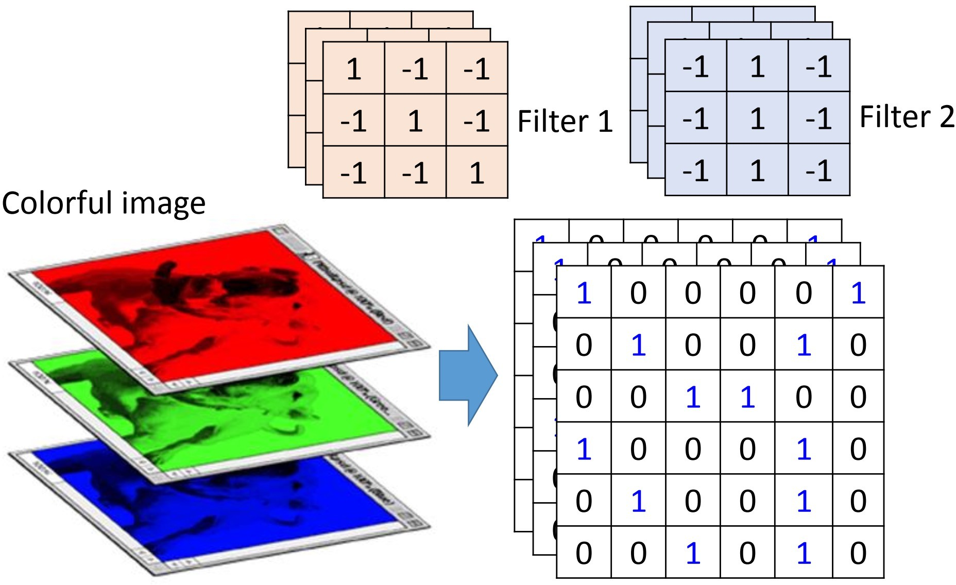
卷积 Convolution
多通道卷积

Slide 38
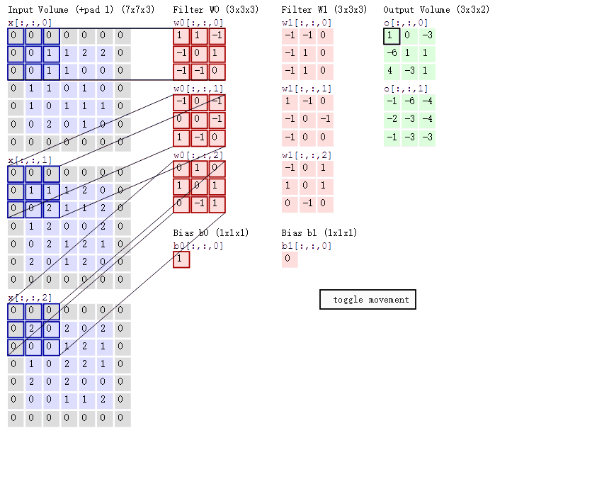
CNN计算
https://blog.csdn.net/gaolijing_/article/details/104440081

Slide 39
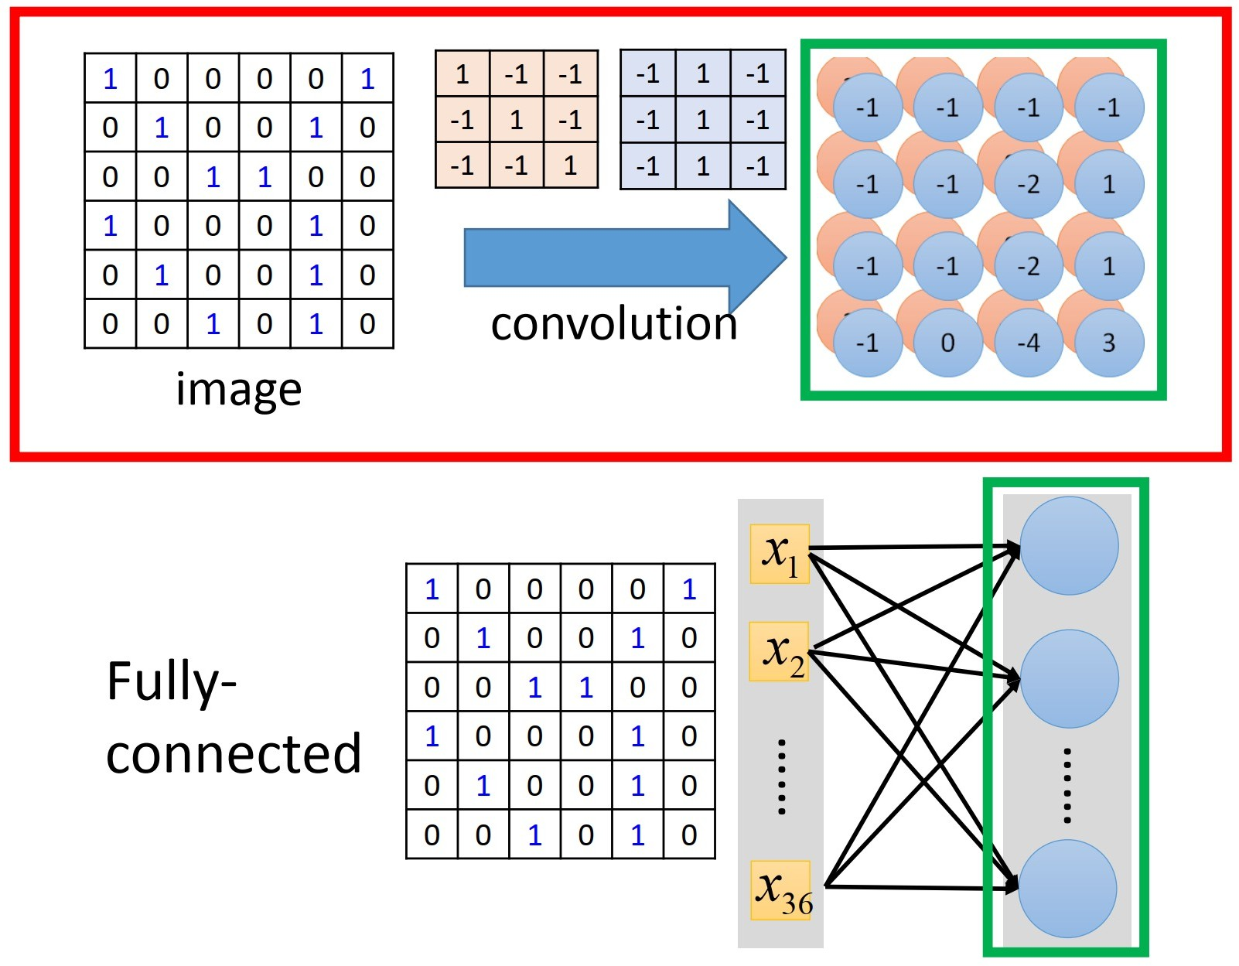
CNN vs MLP
空间关系
参数共享更少参数

Slide 40
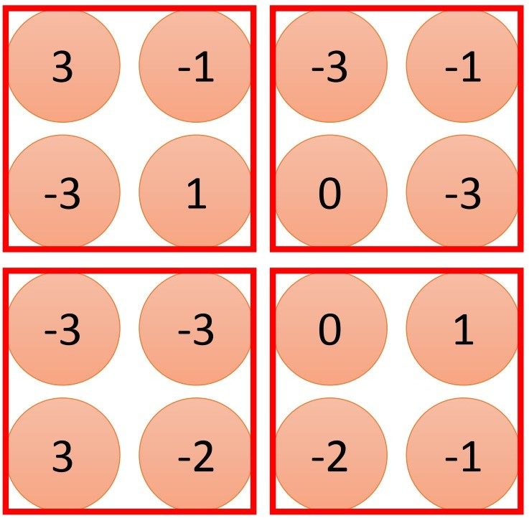



最大池化 Max-Pooling
最大池化（max-pooling）即取局部接受域中值最大的点。
卷积核数量决定通道数目
更小的图像
高层语义信息提取

Slide 41

平整化 Flatten
传递给完全连接层的卷积层输出必须先平坦化，然后才能完全连接层接受输入。

Slide 42

卷积神经网络CNN

Slide 43

CNN学到了什么？
Source: https://towardsdatascience.com/simple-introduction-to-convolutional-neural-networks-cdf8d3077bac

Slide 44


LeNet

Slide 45


AlexNet

Slide 46


VGG
The model achieves 92.7% top-5 test accuracy in ImageNet. It was one of the famous model submitted to ILSVRC-2014.

Slide 47

GoogLeNet – Inception v1
22 layers
GoogLeNet is the winner of ILSVRC 2014. It was developed by Christian Szegedy et al. from Google and it was able to achieve below 7% top 5 error rate.

Slide 48

ResNet
152 layers！
ResNet, short for Residual Network and was developed by Kaiming He et al. and was also the winner of ILSVRC 2015 challenge. This network achieved the top-5 error rate of 3.6% which is just mind-blowing.

Slide 49

经典CNN架构

Slide 50

如何设计合适的网络架构？
神经架构搜索（Neural Architecture Search， NAS）

Slide 51

如何使得神经网络变得更轻？
神经网络压缩（Neural Network Compression）

Slide 52

为什么神经网络可以识别图像？
可解释的人工智能（Explainable artificial intelligence, XAI）

Slide 53



Torchvision

Slide 54
1
人工神经网络
2
卷积神经网络
提纲
3
循环神经网络
4
生成对抗网络

Slide 55

循环神经网络
处理序列问题时，神经网络需要记忆！

Slide 56

循环神经网络（Recurrent Neural Network）
网络在序列上被循环多遍

Slide 57

循环神经网络（Recurrent Neural Network）
循环神经网络（Recurrent Neural Network）是一种用于处理序列数据的神经网络。相比一般的神经网络来说，他能够处理序列变化的数据。比如某个单词的意思会因为上文提到的内容不同而有不同的含义，RNN就能够很好地解决这类问题。

Slide 58


循环神经网络（Recurrent Neural Network）
”Taipei”在两个不同的序列中，含义不同！

Slide 59

循环神经网络（Recurrent Neural Network）
神经网络也可以设计的很深

Slide 60

循环神经网络（Recurrent Neural Network）
双向RNN （Bidirectional RNN）

Slide 61

长短期记忆网络LSTM
长短期记忆（Long short-term memory, LSTM）是一种特殊的RNN，主要是为了解决长序列训练过程中的梯度消失和梯度爆炸问题。简单来说，就是相比普通的RNN， LSTM能够在更长的序列中有更好的表现。

Slide 62

长短期记忆网络LSTM
相比RNN只有一个传递状态 h^{t}， LSTM有两个传输状态，一个长期状态 c^{t} （cell state），和一个当前状态 h^{t} （hidden state）。
（Tips：RNN中的 h^{t} 对应LSTM中的 c^{t} ）
其中对于传递下去的 c^{t} 改变得很慢，通常输出的c是上一个状态传过来的 c^{t-1}加上一些数值。而 h^{t}则在不同节点下往往会有很大的区别。

Slide 63

长短期记忆网络LSTM
遗忘门（Forget Gate）的目的在于，控制从前面的记忆中，丢弃多少信息，或者说要继承过往多大程度的记忆。以音乐个性化推荐为例，用户对某位歌手或某个流派的歌曲感兴趣，那么诸如“点赞”、 “转发”和“收藏”等这样的正向操作，作为“记忆”，就需要得到加强（换句话说，就需要遗忘得少点）。反之，如果发生了删除、取消点赞或收藏等这类负向操作，对于推荐功能来说，它的信息就应该被“遗忘”得多一些。

Slide 64
长短期记忆网络LSTM
输入门（Input Gate）的作用在于，它决定了当前时刻的输入信息 x_{t} ，以多大程度添加至记忆信息流中，它的计算公式几乎和遗忘门完全一致（除了下标和标识不同外），激活函数σ也使用sigmoid

Slide 65
长短期记忆网络LSTM
内部的记忆状态更新完毕之后，下面就要决定是不是输出了。输出门（Output Gate）
的作用在于，它控制着有多少记忆可以用于下一层网络的更新中。

Slide 66

长短期记忆网络LSTM

Slide 67

长短期记忆网络LSTM

Slide 68
1
人工神经网络
2
卷积神经网络
提纲
3
循环神经网络
4
生成对抗网络

Slide 69

结构化学习 （Structural Learning）
很多现实问题中，我们希望模型输出的不仅仅是一个标量或类别变量，而是一种特定结构的数据

Slide 70

结构化学习 （Structural Learning）

Slide 71

结构化学习（Structural Learning）

Slide 72

结构化学习（Structural Learning）
机器学习算法可以实现针对个体元素的预测，如图像中的某个像素值、句子中的某个单词，但是这些预测值都是独立的，为了实现结构化学习，我们需要从全局的角度去评价个体的预测效果。

Slide 73




生成对抗网络

Slide 74

生成对抗网络
常规深度学习模型：给定数据进行特定目的的拟合

Slide 75

生成对抗网络
3.4

Slide 76

生成对抗网络

Slide 77

生成对抗网络

Slide 78

生成对抗网络

Slide 79

生成对抗网络

Slide 80

生成对抗网络
自编码器
（Auto Encoder）
编码器Encoder将图像
表示为隐空间中的向量。
解码器Decoder利用该隐向量为输入，生成一幅图像，尽可能接近原始图像

Slide 81


生成对抗网络

Slide 82

生成对抗网络
Ref: Goodfellow, Ian, et al. "Generative adversarial nets." Advances in neural information processing systems 27 (2014).
数学描述

Slide 83

GAN的训练步骤

Slide 84

GAN的训练步骤

Slide 85

GAN的训练步骤

Slide 86


Conditional GANs
Conditional GANs

Slide 87

DCGANs: CNN + GANs
Deep Convolutional GANs

Slide 88

DCGANs: CNN + GANs
生成器Generators具有向量计算的特性，即输入向量（随机噪音）进行向量计算可以在输出结果上表现出语义上的计算

Slide 89



生成对抗网络
图像到图像（Image-to-Image）

Slide 90


生成对抗网络
文本到图像（Text-to-Image）
语义图到真实图像（Semantic Image-to-Photo）

Slide 91



生成对抗网络
人脸生成（Face Frontal View Generation）
姿态生成（Human Pose Generation）

Slide 92


生成对抗网络
图像超分辨率（Super Resolution）
图像融合（Photo Blending）

Slide 93
学习资源
https://courses.d2l.ai/zh-v2/
https://speech.ee.ntu.edu.tw/~hylee/ml/2022-spring.php

